Slide 1

设计界面
  绩效考核指标
技术及产品被集团应用比例
赋能参股企业合作数量
数智化建设完成率
能力提升任务完成率
5%
4 个
100%
100%
上季度考核达成进度：100%
上季度考核达成进度：100%
上季度考核达成进度：100%
上季度考核达成进度：100%
  国资监管指标
连续五年未分红企业占比
连续三年亏损占比
连续非持续经营占比
XX家/XX%
XX家/XX%
XX家/XX%
Notes:
连续非持续经营、

Slide 2

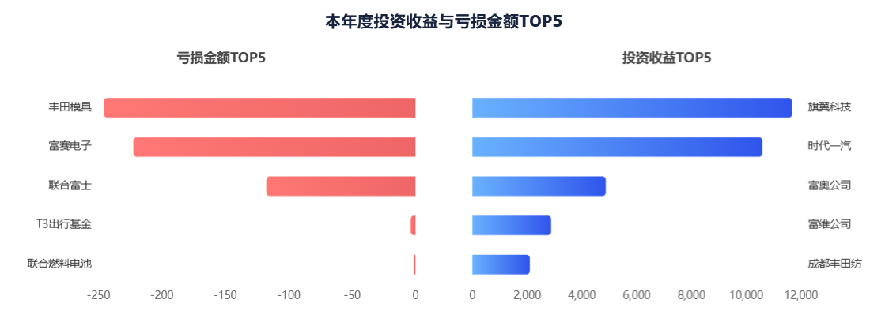
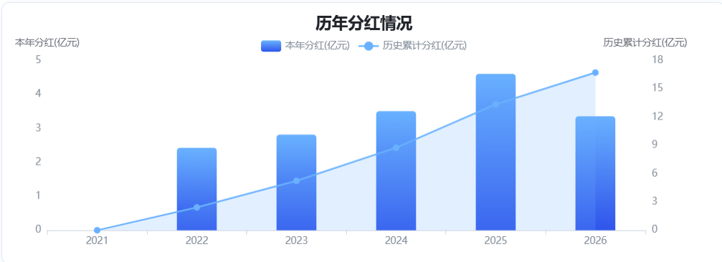
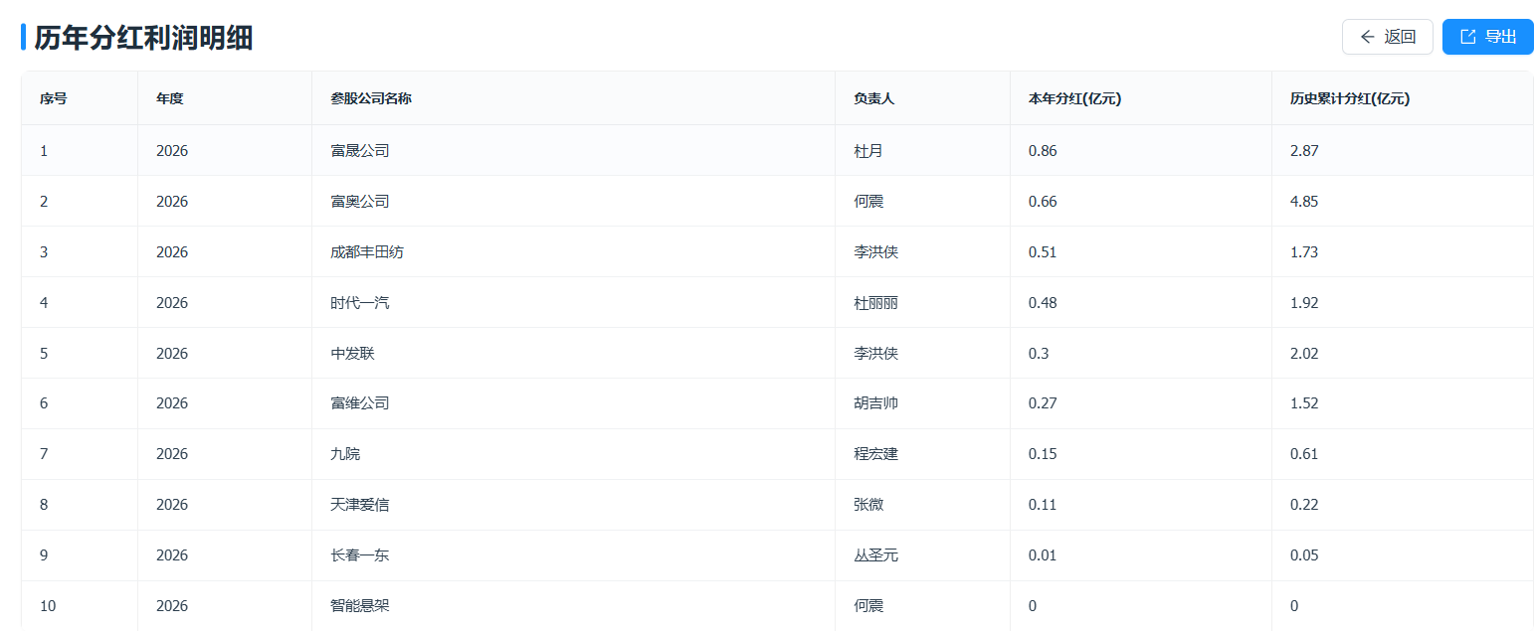
设计界面
  参股经营指标
利润贡献
总体情况
利润结构
投资收益
总体情况
利润结构
股权退出
分红情况
Notes:
连续非持续经营、

Slide 3
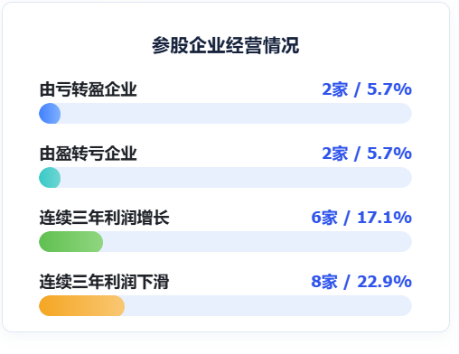
设计界面
  参股经营指标
经营指标
预警指标
连续三年收入增长
连续三年收入下降
Notes:
连续非持续经营、

Slide 4
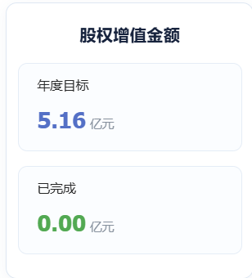
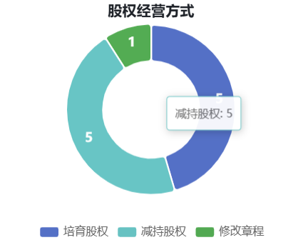
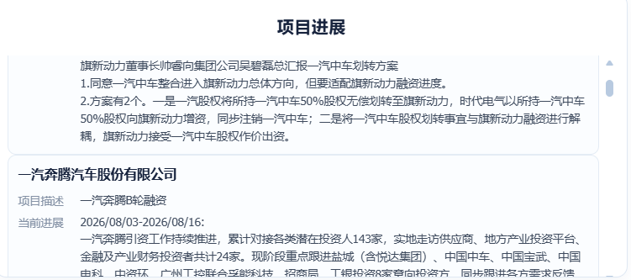
设计界面
  股权运营
正常类
警告类
预警类
Notes:
连续非持续经营、

